Slide 1
以賽亞書 54：1-5
拓展神家

Slide 2
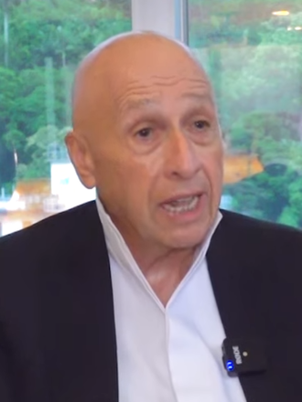
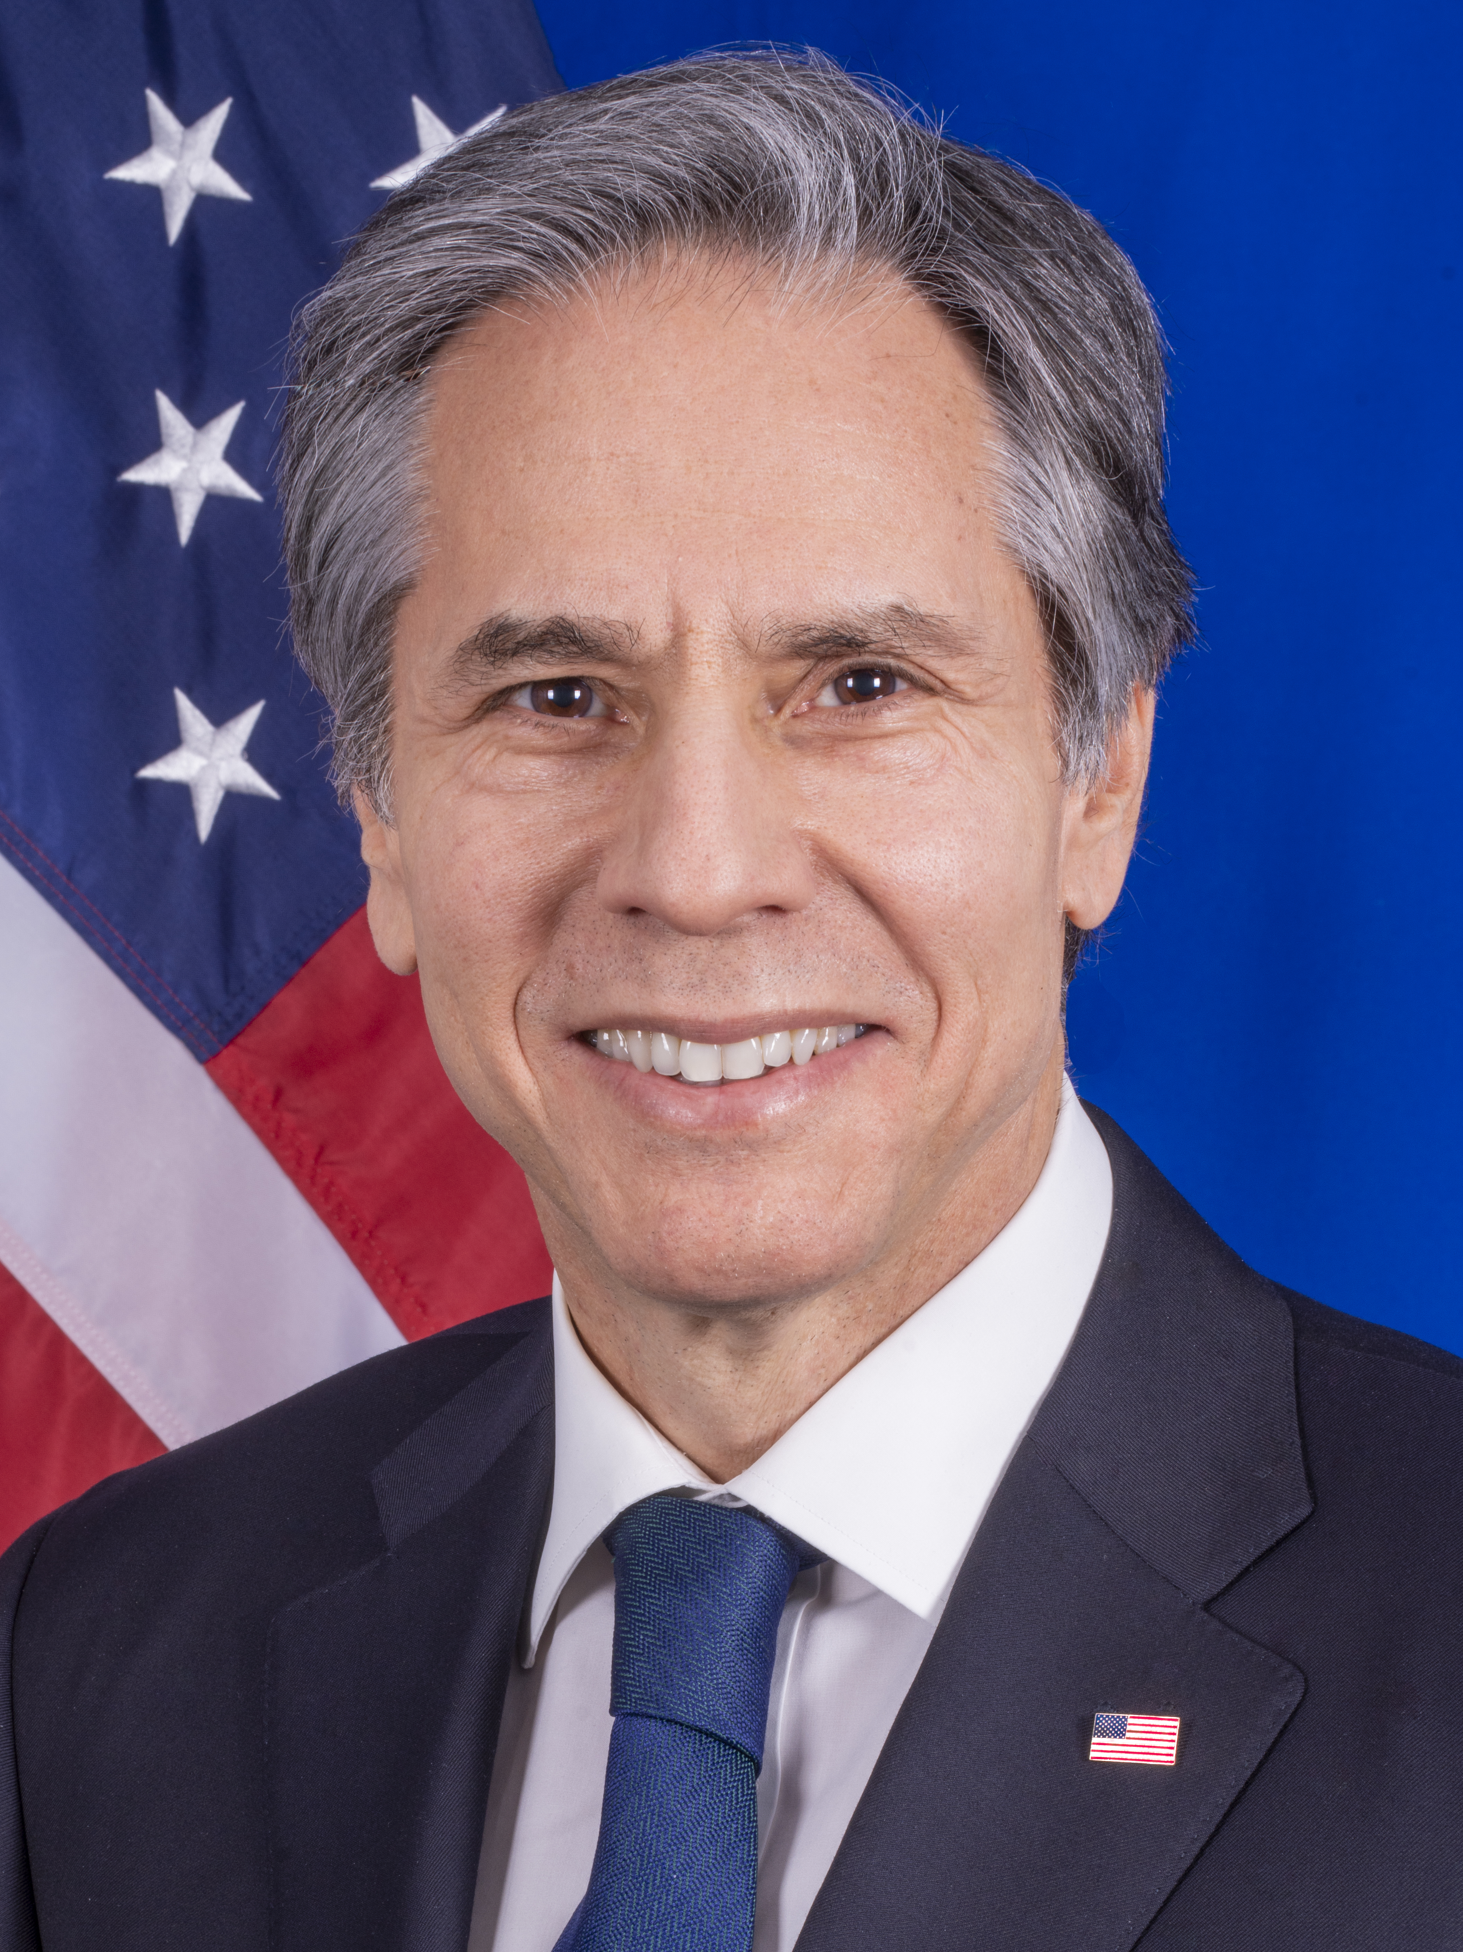
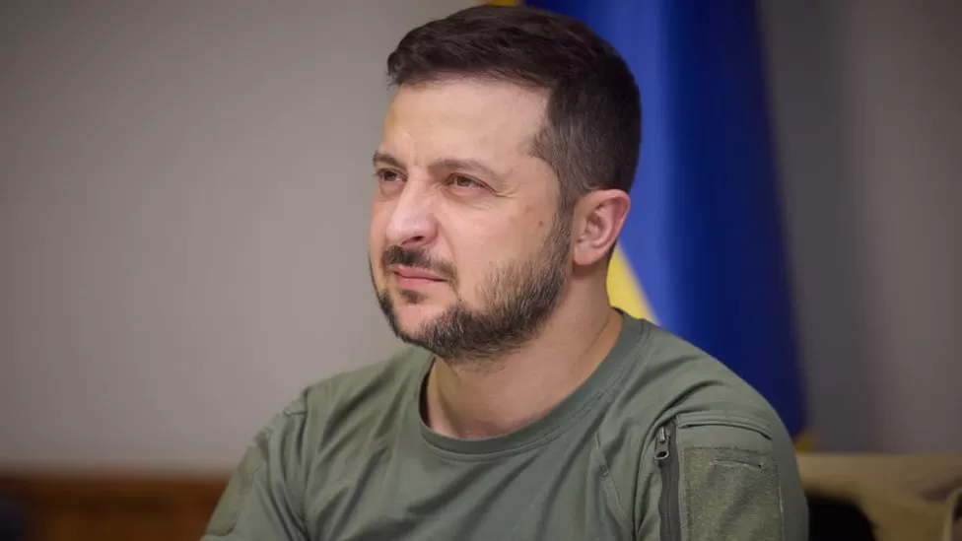
前言 - 誰是猶太人？
Notes:
Gal Gadot. 最近照片，有『大衛之星』。
布林肯，美國國務卿。

Slide 3
以賽亞書 - 分段（參考：ESVSB）
 | 以賽亞書 1-39 | 以賽亞書 40-55 | 以賽亞書 56-66
日期和背景 | 公元前700 年代；來自亞述威脅 | 預言。公元前600-500年代；被擄到巴比倫 | 預言。往後的事
對象 | 上帝的子民，叛逆，追求世俗的安全 | 上帝的子民 – 但被世上王國擊敗 | 堅守上帝聖約的人
行動 | 上帝審判，淨化了背道的子民 | 上帝安慰在流放中灰心的子民 | 上帝為真正的子民預備應許的救恩
信息 | 得救在乎。。安息；平靜安穩；你們竟自不肯。（30:15） | 5 耶和華的榮耀必然顯現；凡有血氣的必一同看見。。（40:5） | 。。當守公平，行公義。。。我的公義將要顯現。(56:1-2）

Slide 4
上文（以賽亞40-55）
反复：上帝的應許，以色列的不聽，罪惡，上帝仍然保守
8 惟你以色列－我的僕人，雅各－我所揀選的，我朋友亞伯拉罕的後裔，9 你是我從地極所領來的，從地角所召來的，且對你說：你是我的僕人；我揀選你，並不棄絕你。10 你不要害怕，因為我與你同在；不要驚惶，因為我是你的上帝。我必堅固你，我必幫助你；我必用我公義的右手扶持你。（賽41：8-10）
僕人之歌（四首；最後一首，賽52：13-53：12）
4 他誠然擔當我們的憂患，背負我們的痛苦；我們卻以為他受責罰，被上帝擊打苦待了。5 哪知他為我們的過犯受害，為我們的罪孽壓傷。因他受的刑罰，我們得平安；因他受的鞭傷，我們得醫治。 6 我們都如羊走迷；各人偏行己路；耶和華使我們眾人的罪孽都歸在他身上。（賽53：4-6）

Slide 5
下理（以賽亞書 55-66）
上帝為所有真正的子民預備應許的救恩：
1 你們一切乾渴的都當就近水來；沒有銀錢的也可以來。。。5 你素不認識的國民，你也必召來；素不認識你的國民也必向你奔跑，都因耶和華－你的上帝以色列的聖者，因為他已經榮耀你。 （賽56：1- 1-5）
6 還有那些與耶和華聯合的外邦人，要事奉他，要愛耶和華的名，要作他的僕人－就是凡守安息日不干犯，又持守他約的人。7 我必領他們到我的聖山，使他們在禱告我的殿中喜樂。他們的燔祭和平安祭，在我壇上必蒙悅納，因我的殿必稱為萬民禱告的殿。8 主耶和華，就是招聚以色列被趕散的，說：在這被招聚的人以外，我還要招聚別人歸併他們。（賽56：6-8）
復興以色列，成為世界之光，萬國來朝（賽60）

Slide 6
賽54：1
1 你這不懷孕、不生養的要歌唱；你這未曾經過產難的要發聲歌唱，揚聲歡呼；因為沒有丈夫的比有丈夫的兒女更多。這是耶和華說的。
耶路撒冷
（賽49：17-18） 你的兒女必急速歸回；毀壞你的，使你荒廢的，必都離你出去，18 你舉目向四方觀看；他們都聚集來到你這裏。耶和華說：我指著我的永生起誓：你必要以他們為妝飾佩戴，以他們為華帶束腰，像新婦一樣。
國土不安情況下。。。，上主救恩臨到外邦
（賽56：8）8 主耶和華，就是招聚以色列被趕散的，說：在這被招聚的人以外，我還要招聚別人歸併他們。

Slide 7
賽54：2-3
2 要擴張你帳幕之地，張大你居所的幔子，不要限止；要放長你的繩子，堅固你的橛子。3 因為你要向左向右開展；你的後裔必得多國為業，又使荒涼的城邑有人居住。

Slide 8
賽54：2-3
2 要擴張你帳幕之地，張大你居所的幔子，不要限止；要放長你的繩子，堅固你的橛子。3 因為你要向左向右開展；你的後裔必得多國為業，又使荒涼的城邑有人居住。
5個命令（imperatives）
『得』多國（驅走，接管，繼承）

Slide 9
賽54：4-5
4 不要懼怕，因你必不致蒙羞；也不要抱愧，因你必不致受辱。你必忘記幼年的羞愧，不再記念你寡居的羞辱。5 因為造你的是你的丈夫；萬軍之耶和華是他的名。救贖你的是以色列的聖者；他必稱為全地之上帝。

Slide 10
賽54：4-5
4 不要懼怕，因你必不致蒙羞；也不要抱愧，因你必不致受辱。你必忘記幼年的羞愧，不再記念你寡居的羞辱。5 因為造你的是你的丈夫；萬軍之耶和華是他的名。救贖你的是以色列的聖者；他必稱為全地之上帝。

Slide 11
領受
行神蹟奇事的上帝
昔在，今在；昔是，今是
教會無牆，『轉化』：
群體（內到外）、教會
社會（小店、其他教會）
由自己開始

Slide 12
可以做什麼？
拓展神家
因為你要向左向右開展…不受地域影響
手、腳、電腦可到之地。。。
投入『行在社區的福音』運動
美好預備，熱了身
行進中的福音
參與，實踐召命
回應決志、大使命、大誡命
一步又一步，從小開始
從你開始

